Slide 1
Spring day06

Slide 2
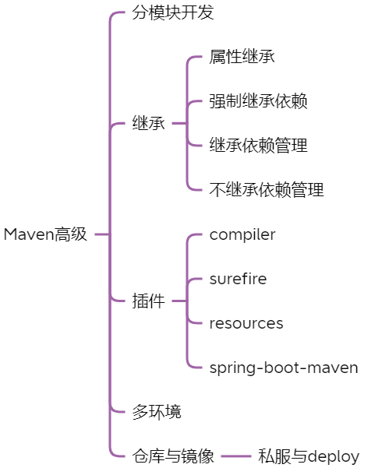
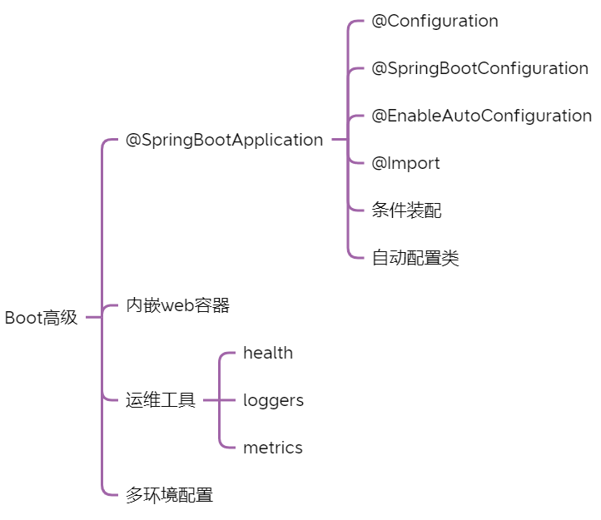

Slide 3
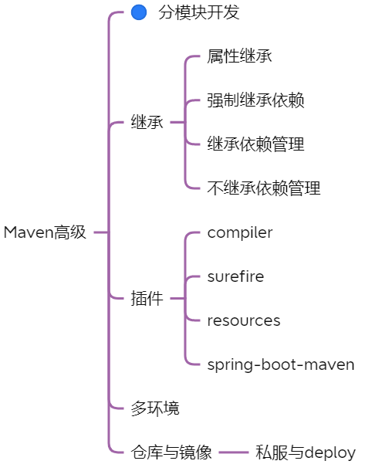
分模块开发
当项目规模变大，需要将模块按业务，按功能进行拆分，这样的好处是
增强代码的复用性：一些通用的工具类、实体类可以抽取到独立的模块，进行重用
便于分工：按业务划分模块可以让开发人员编写代码更为独立，互不干扰
对 maven 项目来讲，一些通用的依赖、插件，可以抽取到父模块，简化配置。通过对这一阶段的学习，发现 Spring Boot 的 pom 配置非常简洁，它就是利用了继承，依赖管理等手段来实现此效果
步骤1 - 创建父模块
步骤2 - 创建子模块
步骤3 - 模块间依赖

Slide 4
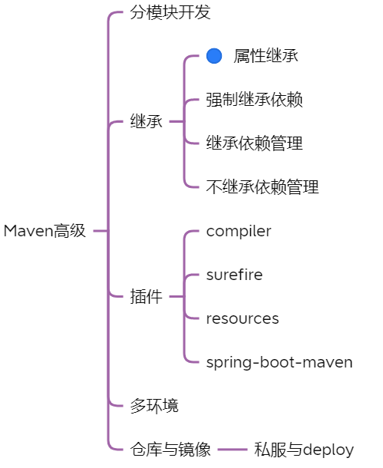
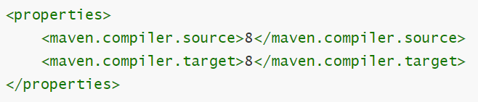
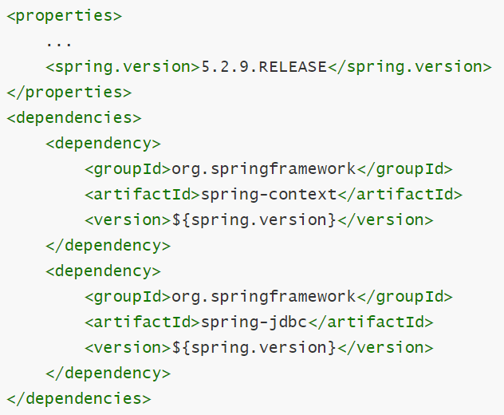
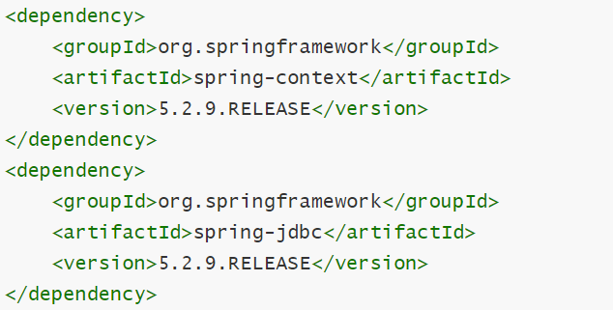
继承-属性继承
父模块中指明了模块所用 java 的源码和 class 版本，子模块就无需再次声明
如果 pom.xml 文件中像版本号这样的东西重复很多，可以用自定义属性来配置

Slide 5
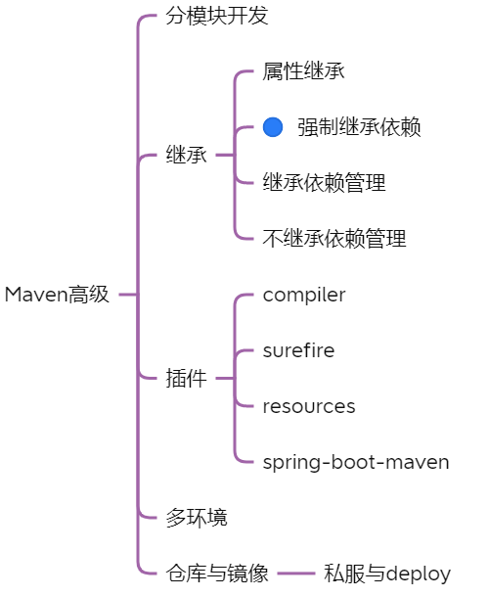
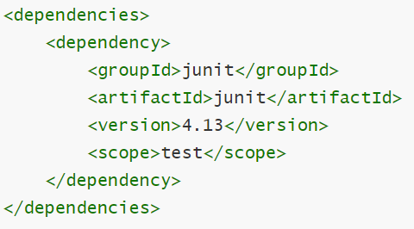
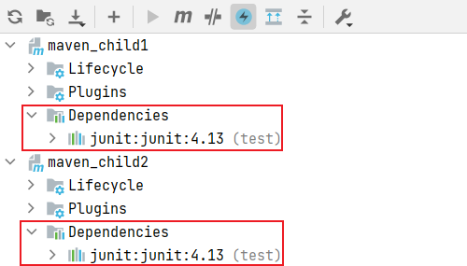
继承-强制继承依赖
子模块可以继承父模块 <dependencies> 内的 GAV（GroupId，ArtifactId，Version）信息
例如，父模块
两个子模块的 dependencies
强制继承存在的问题是：
有的时候我们不希望把父模块中所有依赖都继承过去，例如，父模块声明了一个 javax.servlet-api，但子模块根本不是 web 项目，这种情况下强制继承就太粗暴了

Slide 6
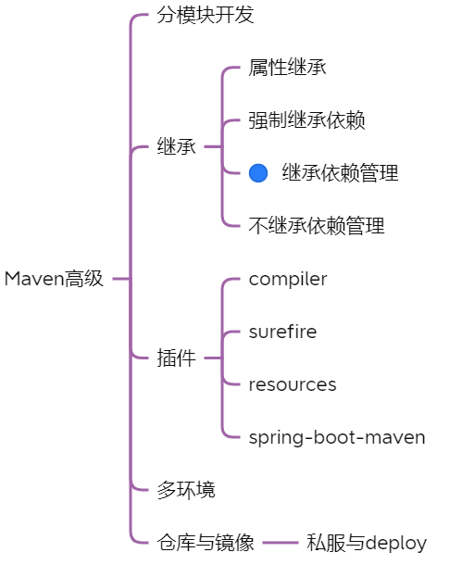
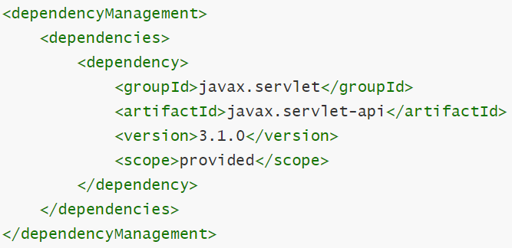
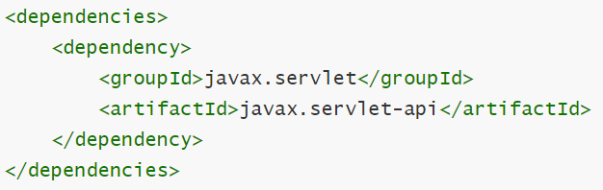
继承-继承依赖管理
为了解决上述问题，使用依赖继承管理：即父模块中使用 <dependencyManagement> 来声明依赖，子模块通过 <dependency> 选择自己实际需要的坐标，只需声明 GroupId 与 ArtifactId，而依赖的版本由父模块统一控制
父模块
子模块

Slide 7
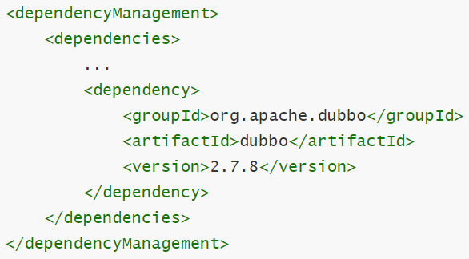
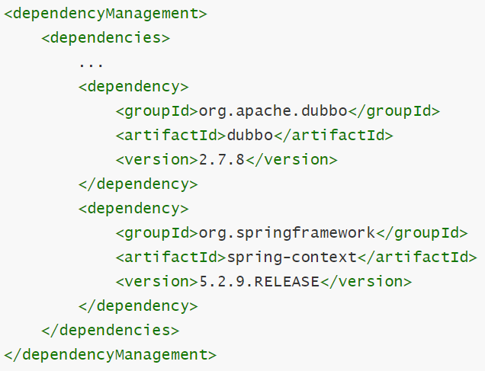
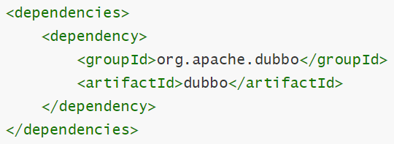
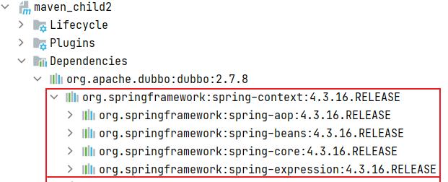
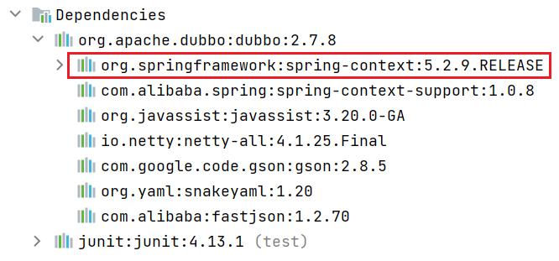
继承-继承依赖管理
父模块
子模块

Slide 8
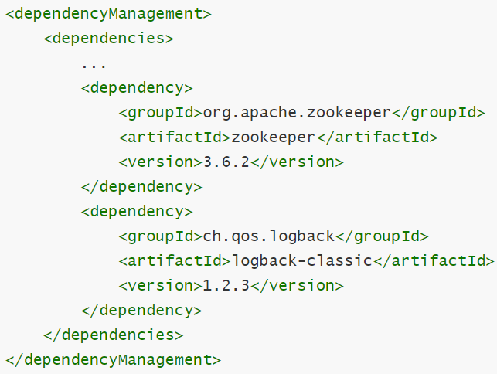
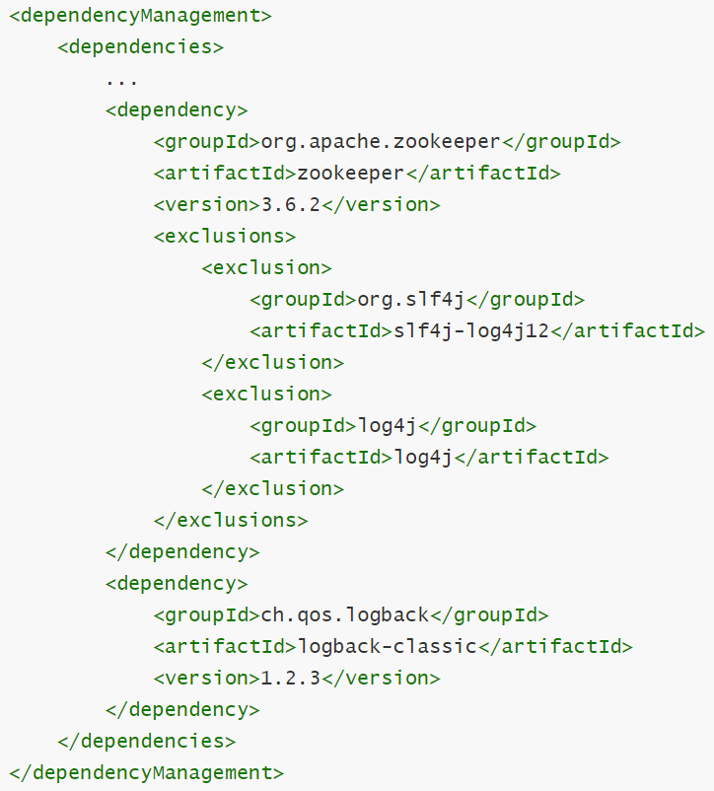
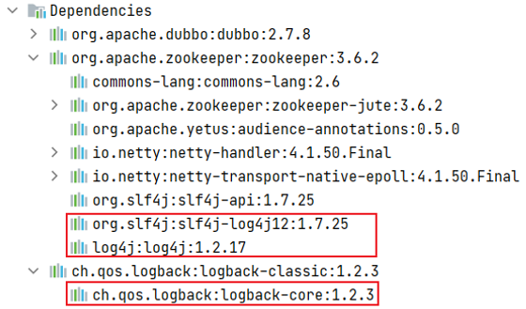
继承-继承依赖管理
父模块
子模块

Slide 9
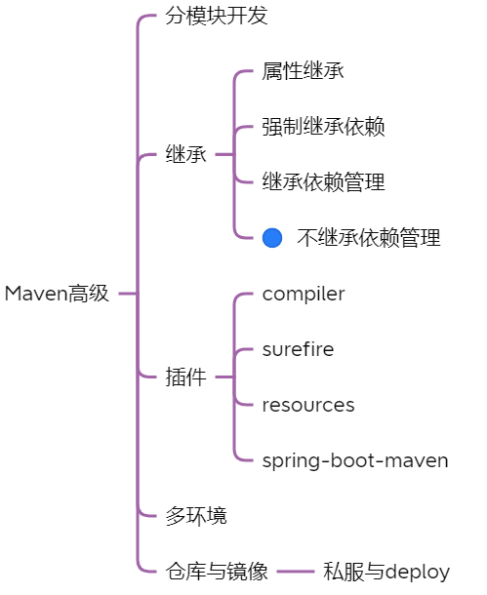
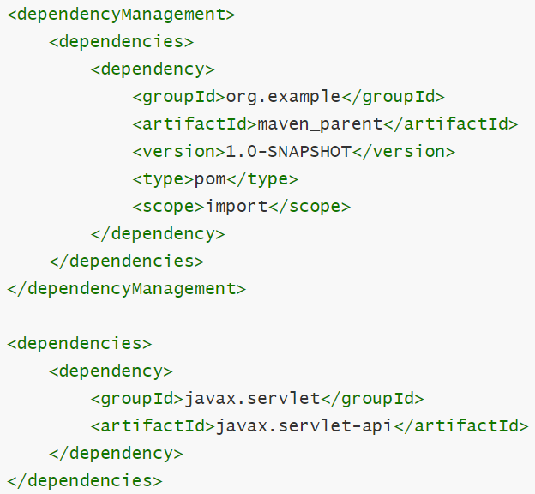
继承-不继承依赖管理
如果不想继承父模块，但希望重用它的统一版本控制。例如 maven_child3 并不是 maven_parent 的子模块，这时可以用如下配置实现依赖管理
子模块

Slide 10
继承
Spring Boot 中利用了哪些 maven 继承特性？

Slide 11
课堂练习
Maven 高级练习
父子模块练习
继承依赖练习
依赖管理练习1
依赖管理（间接依赖）练习2
依赖管理（排除依赖）练习3

Slide 12
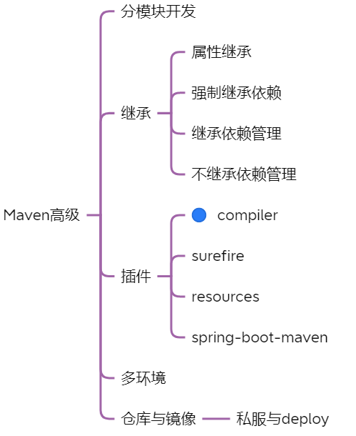
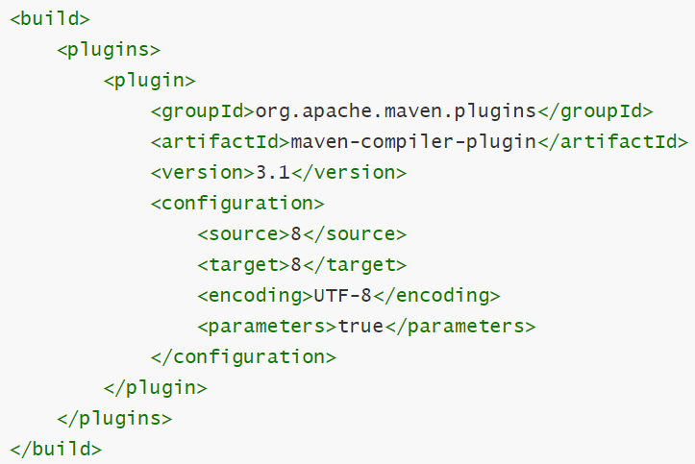
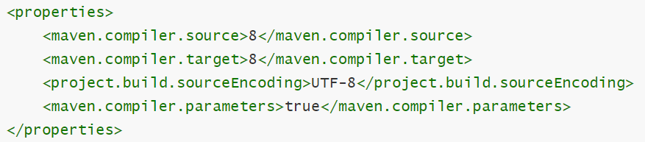
插件
maven-compiler 插件可以控制项目中
<source> 控制 java 源码的版本
3.8.0 以上版本默认 java 源码版本为 1.6，否则默认 java 版本为 1.5
<target> 控制 class 的版本
3.8.0 以上版本默认 class 版本为 1.6，否则默认 class 版本为 1.5
<encoding> 控制源码字符集
<parameters> 设置为 true ，可以在编译 class 时生成方法的参数名，否则方法参数名默认为 arg0，arg1

Slide 13
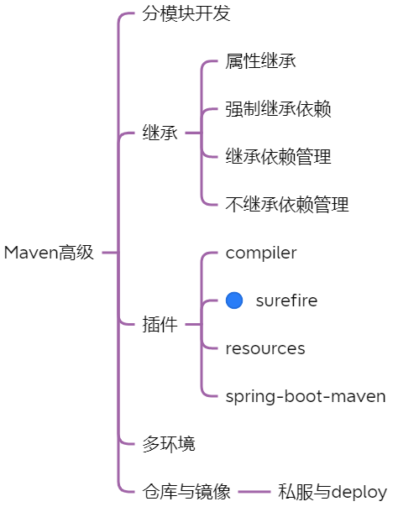
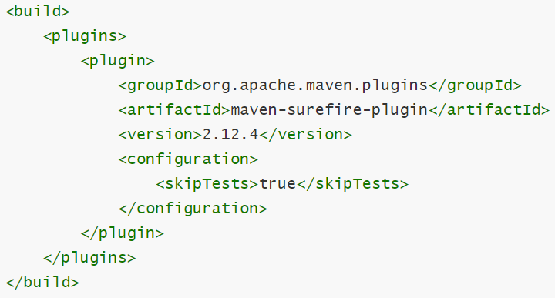
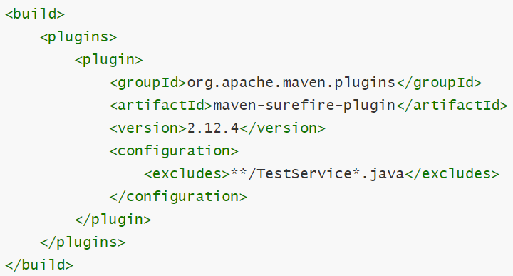
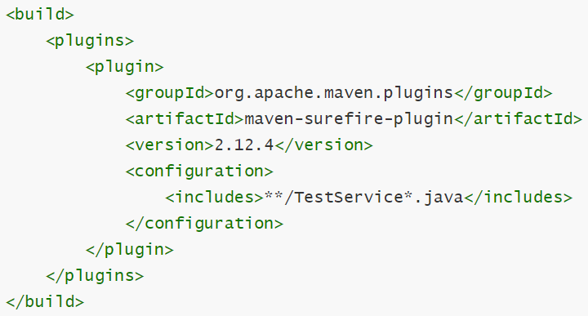
插件
maven-surefire 插件可以控制项目的单元测试
平时我们可以点击 idea 工具条来跳过测试
还可以通过配置插件达到更多的控制效果，例如包含测试类、排除测试类等等

Slide 14
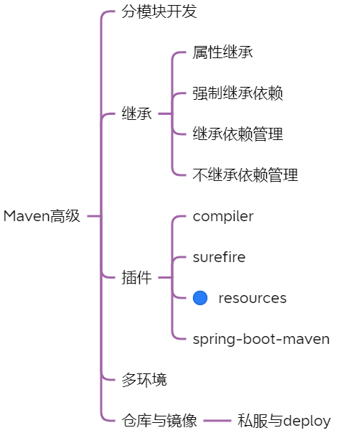

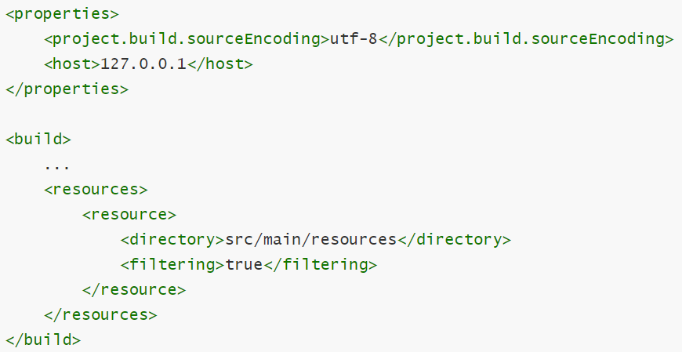
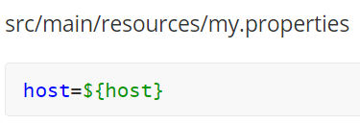
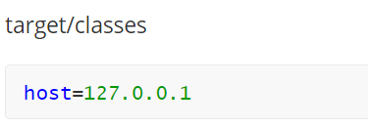
插件
maven-resources 插件的主要作用有三点：
一是将 src/main/resources 下的资源（*.xml, *.properties 等）拷贝到 classes 目录，以便后续运行时能够找到
二是拷贝资源文件时指定源文件的字符编码
三是拷贝资源文件时，替换占位符为属性值

Slide 15
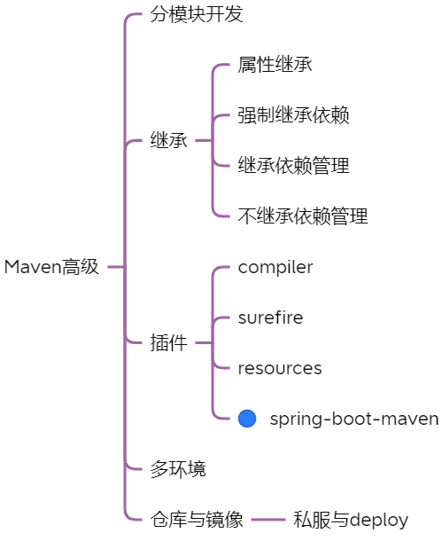
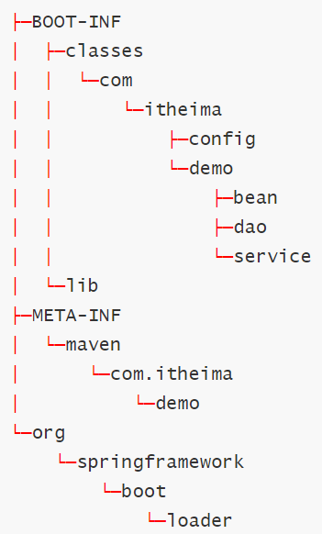
插件
spring-boot-maven 插件用来生成可运行的 jar 或 war 包
Spring Boot 项目运行 maven package 命令后（会附加执行插件的 repackage 命令），所有依赖 jar 都会被包含进去，习惯称作 fat jar 或 uber jar
BOOT-INF/classes - 自己编写的 class
BOOT-INF/lib - 所有依赖的 jar
META-INF/MANIFEST.MF - jar 包启动信息
org/springframework/boot/loader - jar 启动及相关类

Slide 16
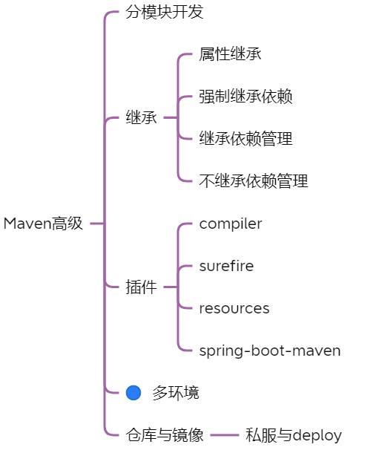
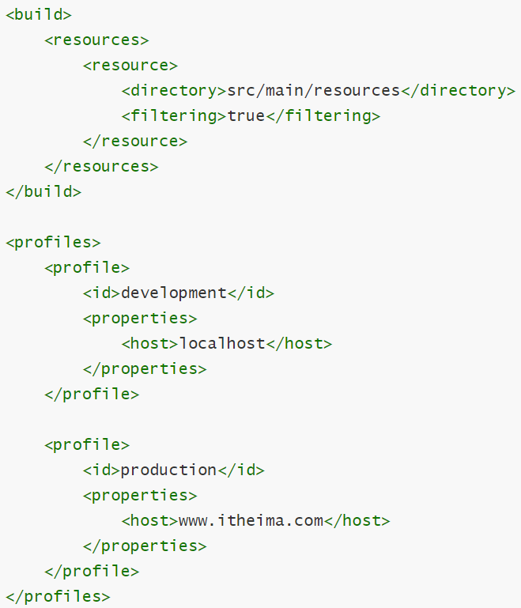
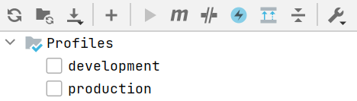
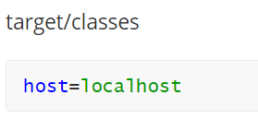
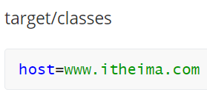
多环境
为了实现不同环境的构建需求，maven 提供了 profile 的支持，下面是一个不同环境下拷贝资源时为 host 提供不同值的例子

Slide 17
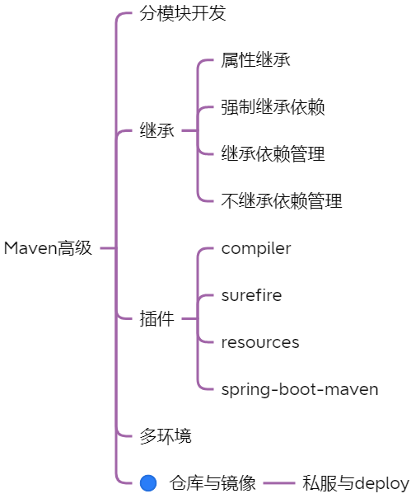
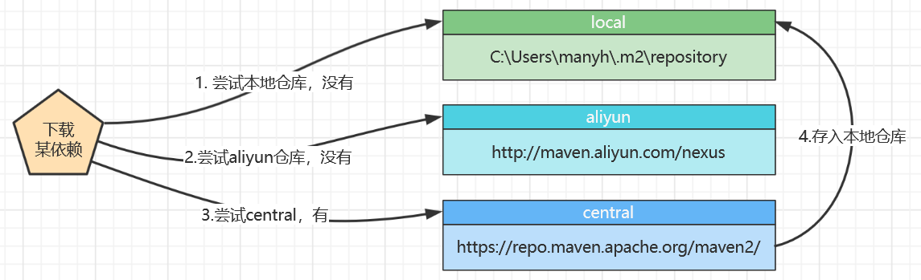
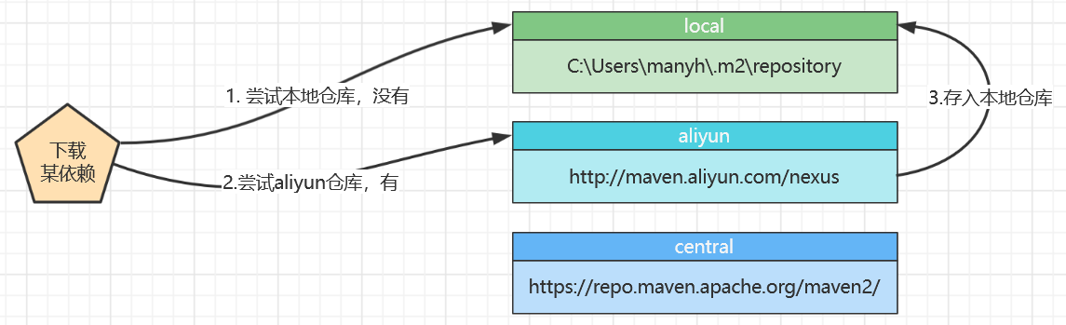
仓库与镜像
仓库与镜像的区别，当依次配置了 aliyun 与 central 仓库后，情况1，该依赖 aliyun 没有
情况2，该依赖 aliyun 有

Slide 18
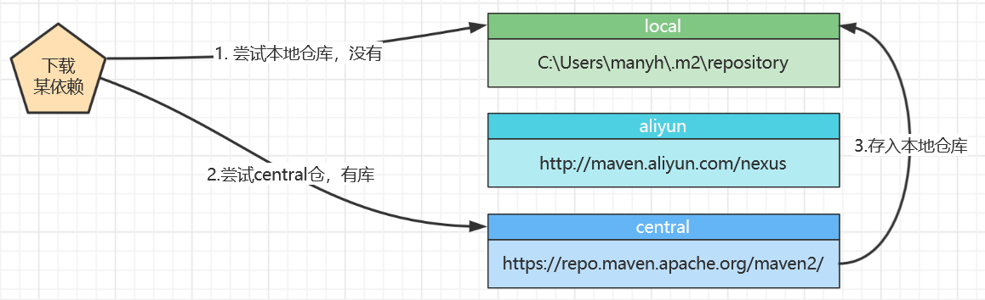
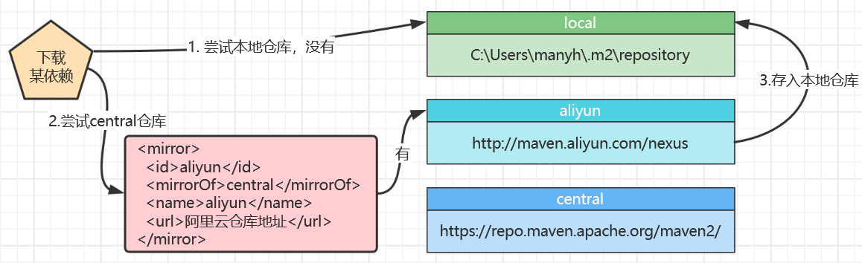
仓库与镜像
仓库与镜像的区别，当没有配置任何仓库时，默认访问中央仓库
当配置了镜像后，镜像地址取代了中央仓库

Slide 19
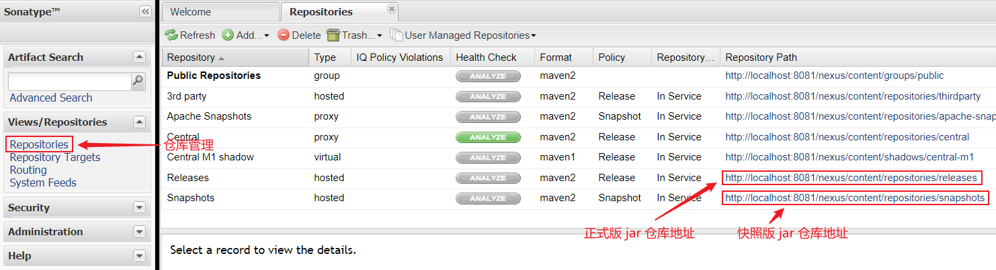
私服案例 – 搭建
在公司开发时，自己开发出来的 jar 包不会放在大家都能访问的中央仓库上，公司内部都会搭建自己的私服，私服的搭建【不是重点】，我们主要学习如何将开发好的 jar 包 deploy（通俗的说法就是上传）到私服上
搭建私服演示
搭建完毕后私服内有两个重要地址

Slide 20
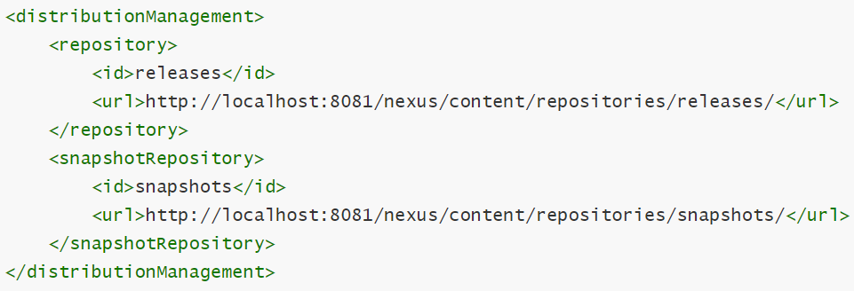
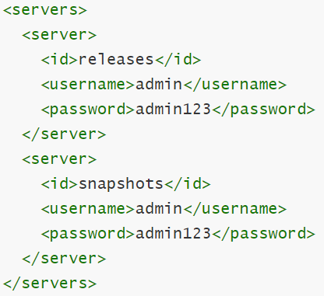
私服案例 – 部署
配置仓库地址，用于 deploy 上传（pom.xml 中）
因为上传 jar 需要认证，还要在 settings.xml 中配置认证信息

Slide 21
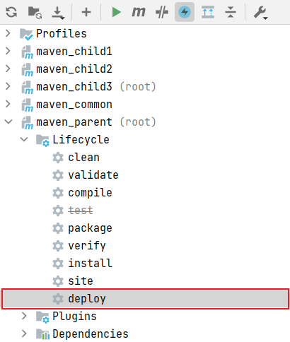
私服案例 – 部署
运行 mvn deploy 命令，即可将对应模块的 jar 上传至私服，注意我们的 jar 的 version 是 snapshot 结尾的，最后会上传至 snapshots 对应的库

Slide 22

私服案例 – 部署
其它开发人员如果要从私服下载 jar 包，按普通方式配置仓库即可

Slide 23

@SpringBootApplication
@SpringBootApplication 是一个组合注解，由以下三个注解组成
@SpringBootConfiguration
@ComponentScan
@EnableAutoConfiguration

Slide 24


@Configuration
@SpringBootConfiguration 又被标注了 @Configuration 注解，此注解表示被标注的类是一个【配置类】，在它内部可以定义 @Bean 来管理自己的或第三方的 bean，例如
当项目规模较大时，把所有的配置都集中在引导类中不方便管理，此时可以拆分为多个 @Configuration 配置类
标注了 @Configuration 的 MyConfig1 本身也作为一个 bean 被 Spring 引导类扫描到，它可以视为其它 @Bean 的工厂，那些标注了 @Bean 的方法即为工厂方法
引导类因为间接标注了 @Configuration，因此引导类本质上也是一个配置类

Slide 25

@SpringBootConfiguration
@SpringBootConfiguration 相对 @Configuration 多出的功能是：
让 @SpringBootTest 测试类能够找到它
一个应用中应该只有一个 @SpringBootConfiguration 标注的类

Slide 26

@EnableAutoConfiguration
这种以 Enable 打头的一些注解，其本质是利用了 @Import，因此先来学习一下 @Import 注解

Slide 27




@Import
用 @Import 来导入需要 Spring 管理的类。例如：

Slide 28



@Import
@Impot 导入类时，导入的 class 还可以是实现了 ImportSelector 接口的类
例如

Slide 29



条件装配
当扫描或是 @Import 的 @Service 等组件、@Configuration 配置类、@Bean 等有时期望满足一定条件才能被 Spring 管理，不满足则不管理，怎么做呢？
比如条件是【类路径下必须有 dataSource】这个 bean
分别测试加入和去除 druid 依赖，观察 myDao6, myDao7, myDao8 是否存在于容器

Slide 30
条件装配
Spring Boot 提供的常见条件装配注解有：
@ConditionalOnClass - 类路径下必须有某个类，条件才成立
@ConditionalOnMissingClass - 类路径下缺少某个类，条件才成立
@ConditionalOnBean - 容器中必须有某个 bean，条件才成立
@ConditionalOnMissingBean - 容器中缺少某个 bean，条件才成立
@ConditionalOnProperty - 配置中必须满足某项条件

Slide 31

自动配置类 – 位置
@EnableAutoConfiguration 内部就是利用了 @Import 的第三种方式，来导入自动配置类。那么这些自动配置来从何而来呢？在引入了起步依赖后，就会间接引入自动配置的依赖，例如前面见到的
spring-boot-starter-web 引入了以后会间接加入 spring-boot-autoconfigure
mybatis-spring-boot-starter 引入了以后会间接加入 mybatis-spring-boot-autoconfigure
就是这些命名为 xxx-autoconfigure 的依赖提供了自动配置类，自动配置类名一般以 xxxAutoConfiguration 结尾。具体有哪些自动配置类是在 jar 包的 \META-INF\spring.factories 这个固定位置，例如：
spring-boot-autoconfigure-2.5.5.jar!\META-INF\spring.factories

Slide 32
自动配置类 – 解析顺序与生效条件
自动配置解析时的优先级较低，解析顺序为：
Spring容器 → 解析 → @Component,@Bean... → 解析 →自动配置类
以 dataSource 的配置为例，工作方式如下：
检查 Spring 容器中是否配置过 dataSource
如果配过（用 @Bean），因为 @Bean 的优先级高，自动配置则不会生效
如果没配过，再检查自动配置
自动配置是否生效就是利用了前面讲的条件装配

Slide 33

内嵌web容器
Spring Boot 不再需要将应用部署到 Tomcat 服务器才能运行，这是因为它内嵌了 Tomcat 服务器
简单对比一下：
传统 web 程序，打 war 包，部署至 Tomcat，是 Tomcat 中运行了 Spring 程序
Spring Boot web 程序，打 jar 包，启动内嵌的 Tomcat，是 Spring 程序驱动了 Tomcat
优点：控制力更强，像 Filter 等都可以使用 Spring 依赖注入等功能
优点：部署也更为方便，不需要单独安装 tomcat，有 java 运行环境即可
缺点：jar 包不支持 jsp
在引导类上添加 @ServletComponentScan 就可以将 Filter、Servlet 等纳入 Spring 管理
支持的内嵌 web 容器有三种：tomcat、jetty、undertow

Slide 34




多环境配置
Spring Boot 也支持 profile，为不同的环境提供不同的配置，可以使用多个文件进行 profile 配置

Slide 35

多环境配置
Spring Boot 支持外部配置，而且外部配置的优先级高于 jar 包内配置的优先级。常用的几种配置优先级从低到高列举如下：
application.properties，项目内部（classpath 下）
application-{profile}.properties，项目内部（classpath 下）
application.properties，项目外部（与 jar 包平级）
application-{profile}.properties，项目外部（与 jar 包平级）
操作系统环境变量（OS environment variables）
Java 系统属性（Java System properties）
命令行参数（Command line arguments）

Slide 36
课堂练习
Restful 练习
路径参数练习
响应 json数据练习
响应状态码练习
请求方法练习
请求json数据练习
请求json数据练习（难）

Slide 37
总结

Slide 38
输入章节名称
作业需求见 homework

